Slide 1
本资料分享自高中数学同步资源大全QQ群483122854 专注收集同步资源期待你的加入与分享
联系QQ309000116加入百度网盘群2500G一线老师必备资料一键转存，自动更新，一劳永逸
第7章 §7.2 排列
第1课时 排列

Slide 2
学习目标
1.理解并掌握排列的概念.
2.能应用排列知识解决简单的实际问题.

Slide 3
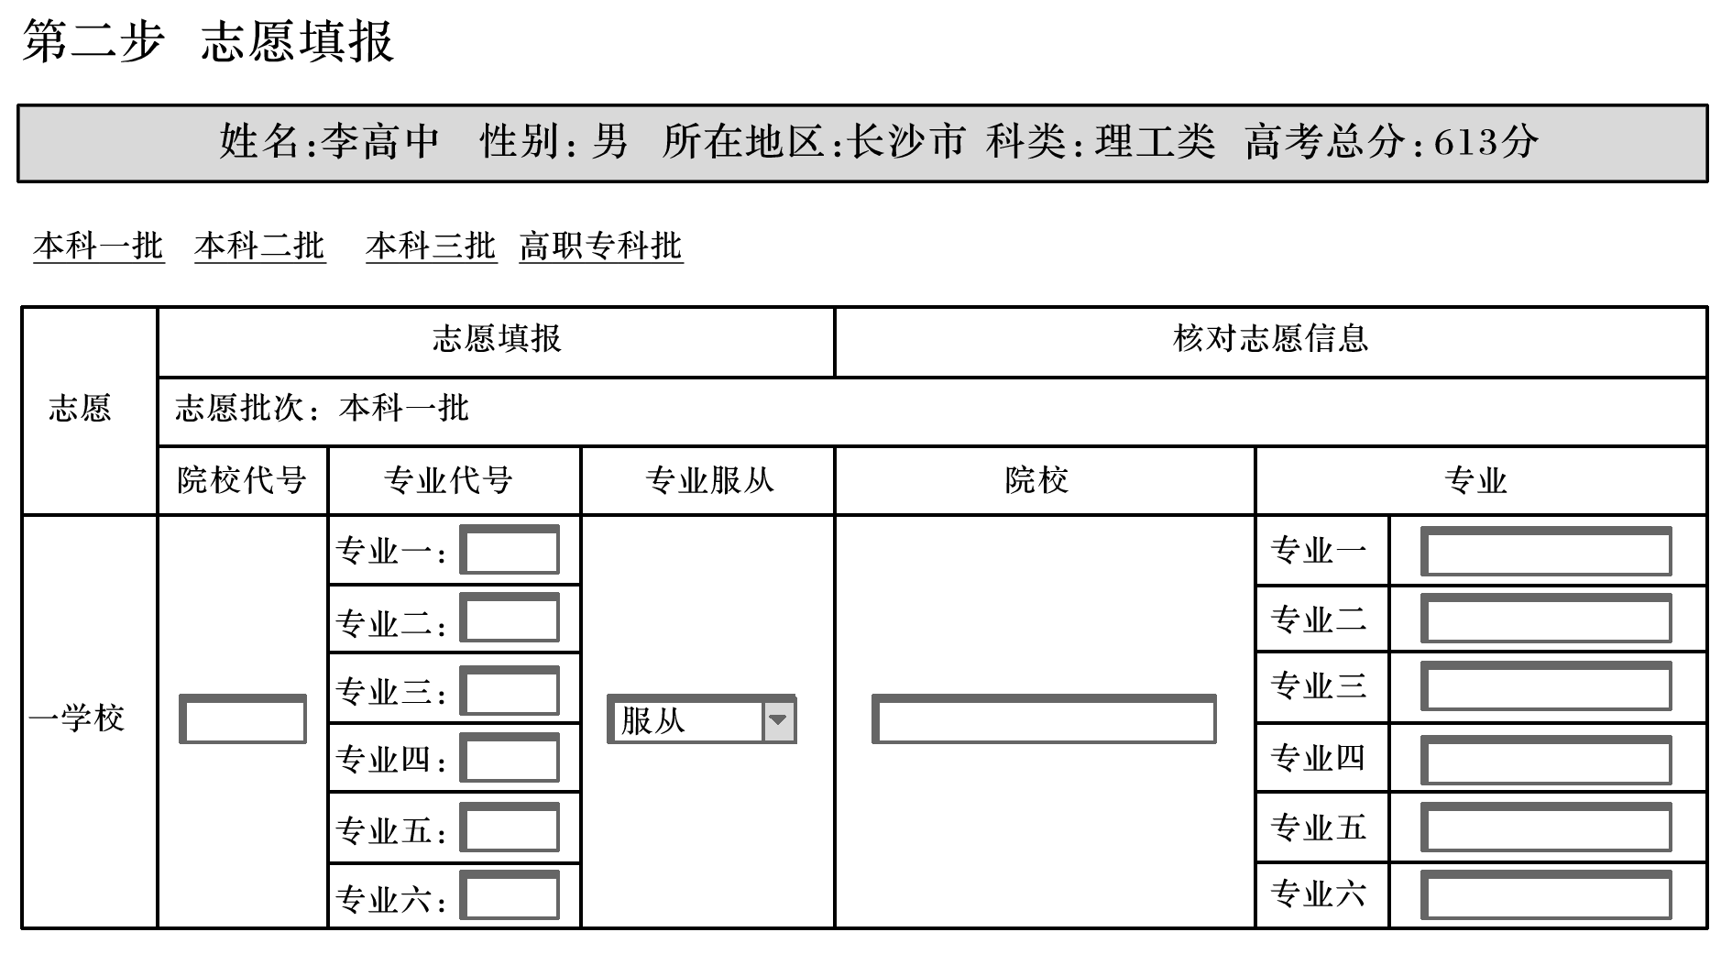
导语
经历了六月高考的洗礼，考生们就可以填报自己理想的大学了.大学录取的依据是根据考生的高考分数和填报的志愿.假设某生在第一志愿中选择了三个喜欢的专业：电子商务、机械设计及自动化、临床医学，这三个专业在填报时填在前面和填在后面有区别吗？

Slide 4
内容索引
一、排列概念的理解
二、画“树形图”写排列
三、简单的排列问题
随堂演练
课时对点练

Slide 5
一、排列概念的理解

Slide 6
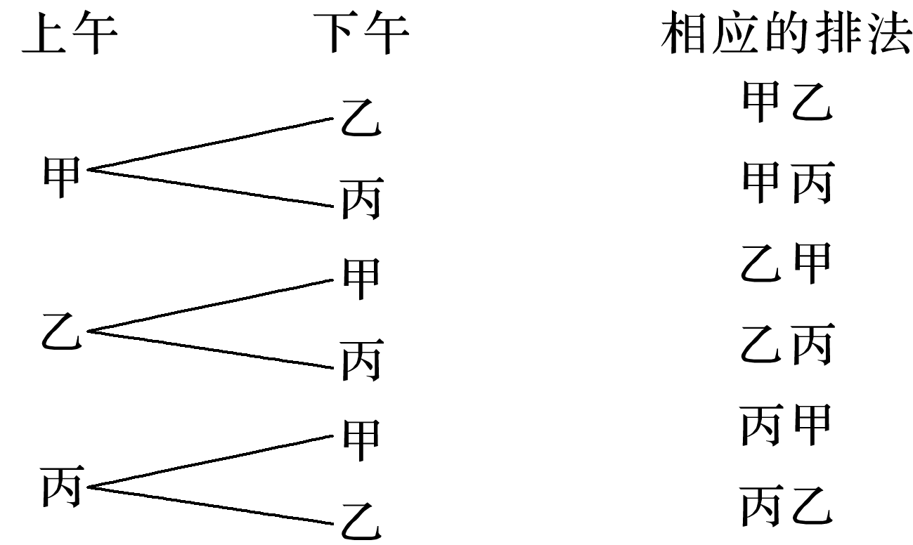
问题 从甲、乙、丙3名同学中选出2名参加一项活动，其中1名同学参加上午的活动，另1名同学参加下午的活动，有多少种不同的选法？
提示

Slide 7
知识梳理
一般地，从n个不同的元素中取出m(m≤n)个元素，按照 排成一列，叫作从n个不同元素中取出m个元素的一个排列.
注意点：
(1)要求m≤n.
(2)按照一定顺序排列，顺序不同，排列不同.
一定的顺序

Slide 8
例1 判断下列问题是否为排列问题：
(1)北京、上海、天津三个民航站之间的直达航线的飞机票的价格(假设来回的票价相同)；
(2)选2个小组分别去植树和种菜；
(3)选2个小组去种菜；
(4)选10人组成一个学习小组；
(5)选3个人分别担任班长、学习委员、生活委员；
(6)某班40名学生在假期相互通信.

Slide 9
解 (1)票价只有三种，虽然机票是不同的，但票价是一样的，不存在顺序问题，所以不是排列问题.
(2)植树和种菜是不同的，存在顺序问题，属于排列问题.
(3)(4)不存在顺序问题，不属于排列问题.
(5)每个人的职务不同，例如甲当班长或当学习委员是不同的，存在顺序问题，属于排列问题.
(6)A给B写信与B给A写信是不同的，所以存在着顺序问题，属于排列问题.
所以在上述各题中(2)(5)(6)是排列问题，(1)(3)(4)不是排列问题.

Slide 10
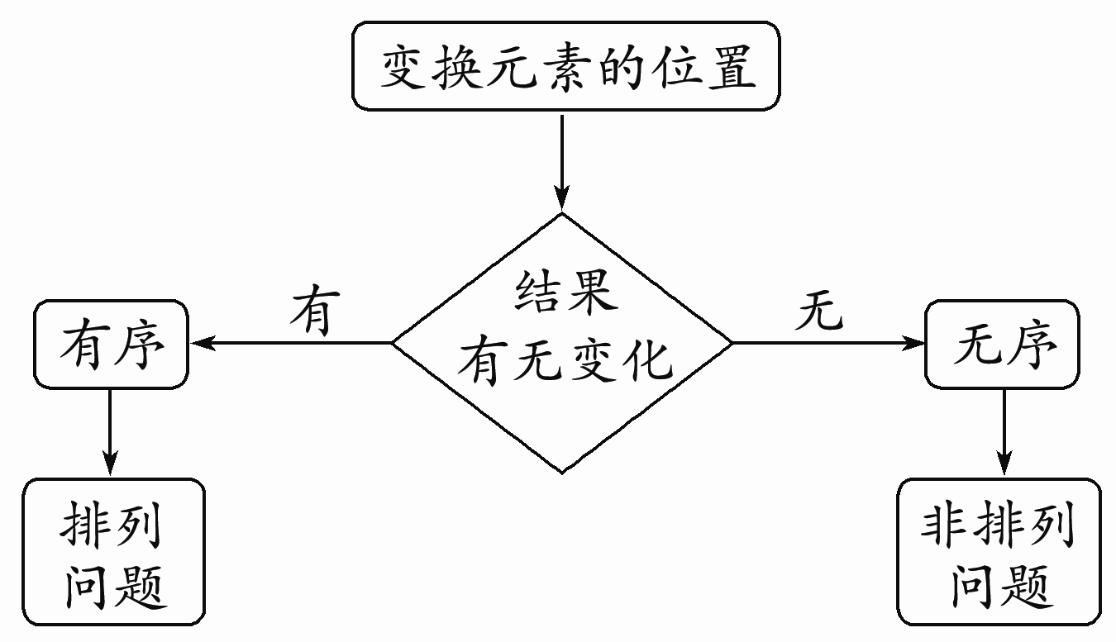
反思感悟 判断一个具体问题是否为排列问题的方法

Slide 11
跟踪训练1 判断下列问题是否是排列问题，并说明理由.
(1)从1,2,3,4四个数字中，任选两个做加法，其结果有多少种不同的可能？
(2)从1,2,3,4四个数字中，任选两个做除法，其结果有多少种不同的可能？
(3)会场有50个座位，要求选出3个座位有多少种方法？若选出3个座位安排3位客人入座，又有多少种方法？

Slide 12
解 (1)不是；
(2)是；
(3)第一问不是，第二问是.
理由：由于加法运算满足交换律，所以选出的两个元素做加法求结果时，与两个元素的位置无关，但列除法算式时，两个元素谁作除数，谁作被除数不一样，此时与位置有关.选出3个座位与顺序无关，“入座”问题同“排队”，与顺序有关，故选3个座位安排3位客人入座是排列问题.

Slide 13
二、画“树形图”写排列

Slide 14
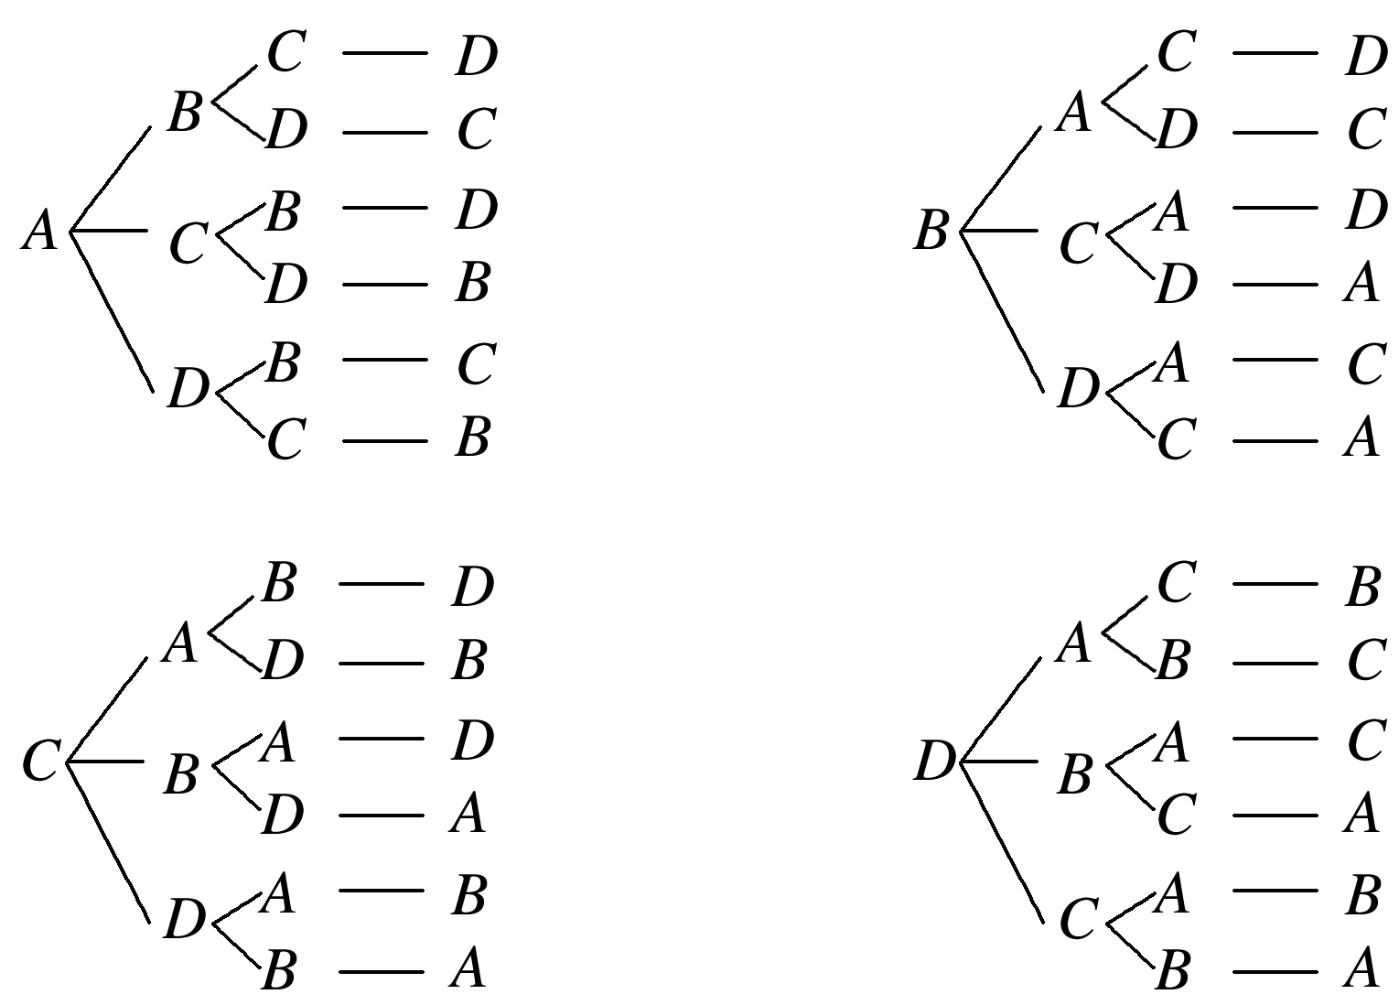
例2 写出A，B，C，D四名同学站成一排照相的所有可能站法.
解 由题意作“树形图”，如图，
故所有可能的站法是ABCD，ABDC，ACBD，ACDB，ADBC，ADCB，BACD，BADC，BCAD，BCDA，BDAC，BDCA，CABD，CADB，CBAD，CBDA，CDAB，CDBA，DACB，DABC，DBAC，DBCA，DCAB，DCBA.

Slide 15
延伸探究 写出A，B，C，D四名同学站成一排照相，A不站在两端的所有可能站法.
解 由题意作“树形图”，如图，
故所有可能的站法是BACD，BADC，BCAD，BDAC，CABD，CADB，CBAD，CDAB，DABC，DACB，DBAC，DCAB.

Slide 16
反思感悟 利用“树形图”法解决简单排列问题的适用范围及策略
(1)适用范围：“树形图”在解决排列元素个数不多的问题时，是一种比较有效的表示方式.
(2)策略：在操作中先将元素按一定顺序排出，然后以先安排哪个元素为分类标准进行分类，再安排第二个元素，并按此元素分类，依次进行，直到完成一个排列，这样能做到不重不漏，然后再按树形图写出排列.

Slide 17
跟踪训练2 从1,2,3,4四个数字中任取两个数字组成两位不同的数，一共可以组成多少个？
解 由题意作“树形图”，如图.
故组成的所有两位数为12,13,14,21,23,24,31,32,34,41,42,43，共有12个.

Slide 18
三、简单的排列问题

Slide 19
例3 (1)从100个两两互质的数中取出2个数，其商的个数；
解 从100个两两互质的数中取出2个数，分别作为商的分子和分母，其商共有100×99＝9 900(个).

Slide 20
(2)由0,1,2,3组成的能被5整除且没有重复数字的四位数的个数；
解 因为组成的没有重复数字的四位数能被5整除，
所以这个四位数的个位数字一定是“0”，
故确定此四位数，只需确定千位数字、百位数字、十位数字即可，共有3×2×1＝6(个).

Slide 21
(3)有4名大学生可以到5家单位实习，若每家单位至多招1名实习生，每名大学生至多到1家单位实习，且这4名大学生全部被分配完毕，其分配方案的个数.
解 可以理解为从5家单位中选出4家单位，
分别把4名大学生安排到4家单位，
共有5×4×3×2＝120(个)分配方案.

Slide 22
反思感悟 对于简单的排列问题，其解题思路可借助分步计数原理进行，即采用元素分析法和位置分析法求解.

Slide 23
跟踪训练3 (1)3盆不同品种的花排成一排，共有_____种不同的排法.
6
解析 共有3×2×1＝6(种)不同的排法.

Slide 24
(2)沪宁高铁线上有六个大站：上海、苏州、无锡、常州、镇江、南京，铁路部门应为沪宁线上的六个大站(这六个大站之间)准备不同的火车票的种数为
A.15 B.30 C.12 D.36
√
解析 对于两个大站A和B，从A到B的火车票与从B到A的火车票不同，因为每张车票对应一个起点站和一个终点站，因此，每张火车票对应从6个不同元素(大站)中取出2个不同元素(起点站和终点站)的一种排列，故不同的火车票有6×5＝30(种).

Slide 25
课堂小结
1.知识清单：
(1)排列的定义：顺序性.
(2)“树形图”法列举排列.
(3)排列的简单应用.
2.方法归纳：数形结合.
3.常见误区：排列的定义不明确.

Slide 26
随堂演练

Slide 27
1.(多选)从1,2,3,4四个数字中，任选两个数做加、减、乘、除运算，分别计算它们的结果，在这些问题中，可以看作排列问题的有
A.加法 B.减法
C.乘法 D.除法
√
√
解析 因为加法和乘法满足交换律，所以选出两个数做加法和乘法时，结果与两数字位置无关，故不是排列问题，而减法、除法与两数字的位置有关，故是排列问题.
1
2
3
4

Slide 28
2.从甲、乙、丙三人中选两人站成一排的所有站法为
A.甲乙，乙甲，甲丙，丙甲
B.甲乙，丙乙、丙甲
C.甲乙，甲丙，乙甲，乙丙，丙甲，丙乙
D.甲乙，甲丙，乙丙
√
1
2
3
4

Slide 29
3.从1,2,3,4这4个数字中选出3个数字构成无重复数字的三位数有___个.
24
1
2
3
4

Slide 30
4.有8种不同的菜种，任选4种种在不同土质的4块地里，有________种不同的种法.
1 680
解析 将4块不同土质的地看作4个不同的位置，从8种不同的菜种中任选4种种在4块不同土质的地里，则本题即为从8个不同元素中任选4个元素的排列问题，所以不同的种法共有8×7×6×5＝1 680(种).
1
2
3
4

Slide 31
课时对点练

Slide 32
基础巩固
1.(多选)下列问题是排列问题的为
A.从甲、乙、丙三名同学中选出两名分别参加数学、物理兴趣小组
B.从甲、乙、丙三名同学中选出两人参加一项活动
C.从a，b，c，d中选出3个字母
D.从1,2,3,4,5这五个数字中取出2个不同的数字组成一个两位数
√
√
解析 由排列的定义知AD是排列问题.
1
2
3
4
5
6
7
8
9
10
11
12
13
14
15
16

Slide 33
2.从5本不同的书中选两本送给2名同学，每人一本，则不同的送书方法的种数为
A.5 B.10 C.20 D.60
√
解析 不同的送书种数为5×4＝20.
1
2
3
4
5
6
7
8
9
10
11
12
13
14
15
16

Slide 34
3.某学习小组共5人，约定假期每两人相互微信聊天，共需发起的聊天次数为
A.20 B.15 C.10 D.5
√
解析 由题意得共需发起的聊天次数为5×4＝20.
1
2
3
4
5
6
7
8
9
10
11
12
13
14
15
16

Slide 35
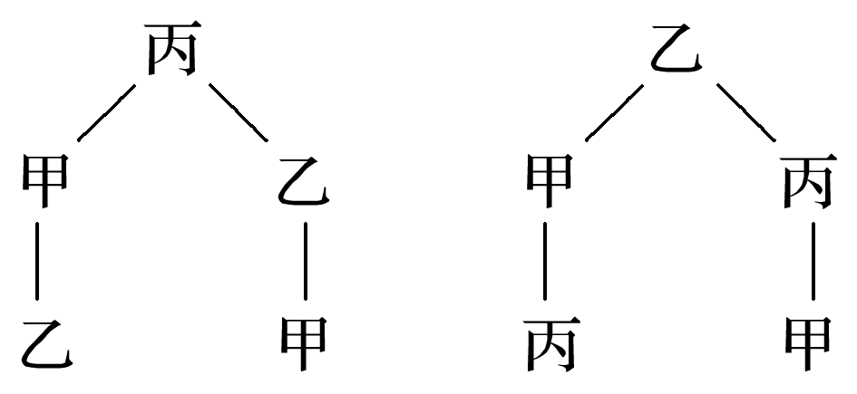
4.甲、乙、丙三人排成一排照相，甲不站在排头的所有排列种数为
A.6 B.4 C.8 D.10
√
解析 列树形图如图.
故组成的排列为丙甲乙，丙乙甲，乙甲丙，乙丙甲，共4种.
1
2
3
4
5
6
7
8
9
10
11
12
13
14
15
16

Slide 36
5.四张卡片上分别标有数字“2”“0”“1”“1”，则由这四张卡片可组成不同的四位数的个数为
A.6 B.9 C.12 D.24
√
解析 这四位数列举如下：
1 012,1 021,1 102,1 120,1 201，
1 210,2 011,2 101,2 110，共9个.
1
2
3
4
5
6
7
8
9
10
11
12
13
14
15
16

Slide 37
6.从1,3,5,7,9这五个数中，每次取出两个不同的数分别为a，b，共可得到lg a－lg b的不同值的个数是
A.9 B.10 C.18 D.20
√
解析 首先从1,3,5,7,9这五个数中任取两个不同的数排列，共有5×4＝20(种)排法，
1
2
3
4
5
6
7
8
9
10
11
12
13
14
15
16

Slide 38
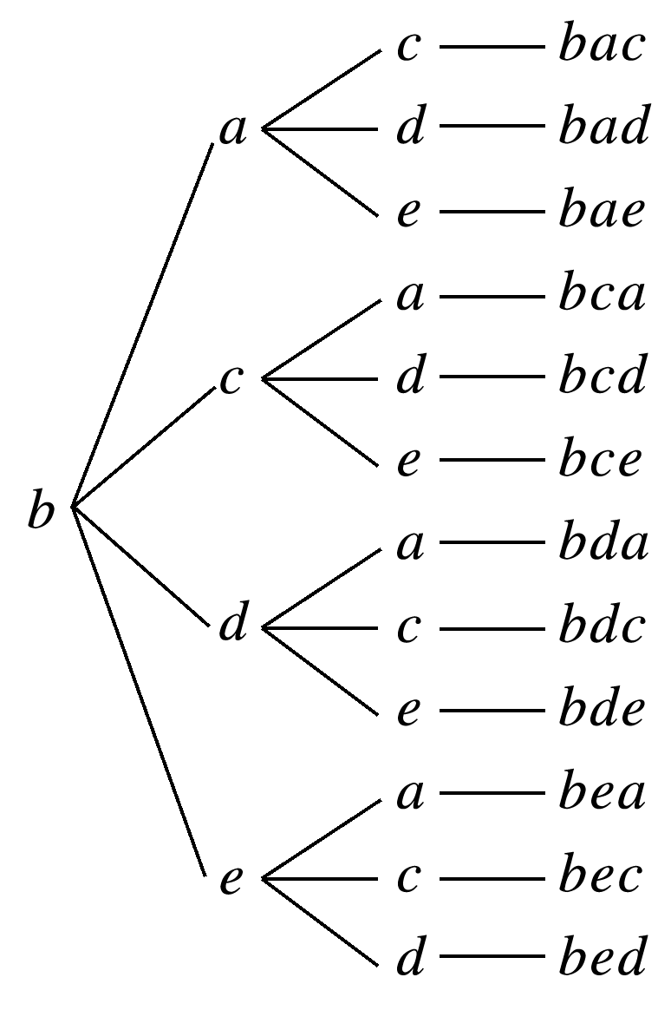
7.从a，b，c，d，e 5个元素中每次取出3个元素，可组成___个以b为首的不同的排列，它们分别是_____________________________________
________________________.
12
bac，bad，bae，bca，bcd，bce，bda，bdc，bde，bea，bec，bed
解析 画出树形图如图.
可知共12个，它们分别是bac，bad，bae，bca，bcd，bce，bda，bdc，bde，bea，bec，bed.
1
2
3
4
5
6
7
8
9
10
11
12
13
14
15
16

Slide 39
8.现从8名学生干部中选出3名同学分别参加全校“资源”“生态”和“环保”三个夏令营活动，则不同的选派方案的种数是______.
336
解析 从8名学生干部中选出3名同学排列的种数为8×7×6＝336，故共有336种不同的选派方案.
1
2
3
4
5
6
7
8
9
10
11
12
13
14
15
16

Slide 40
9.写出下列问题的所有排列：
(1)北京、广州、南京、天津4个城市相互通航，应该有多少种机票？
解 列出每一个起点和终点情况，如图所示，共有12种机票.
故符合题意的机票种类有
北京广州，北京南京，北京天津，广州南京，广州天津，广州北京，南京天津，南京北京，南京广州，天津北京，天津广州，天津南京，共12种.
1
2
3
4
5
6
7
8
9
10
11
12
13
14
15
16

Slide 41
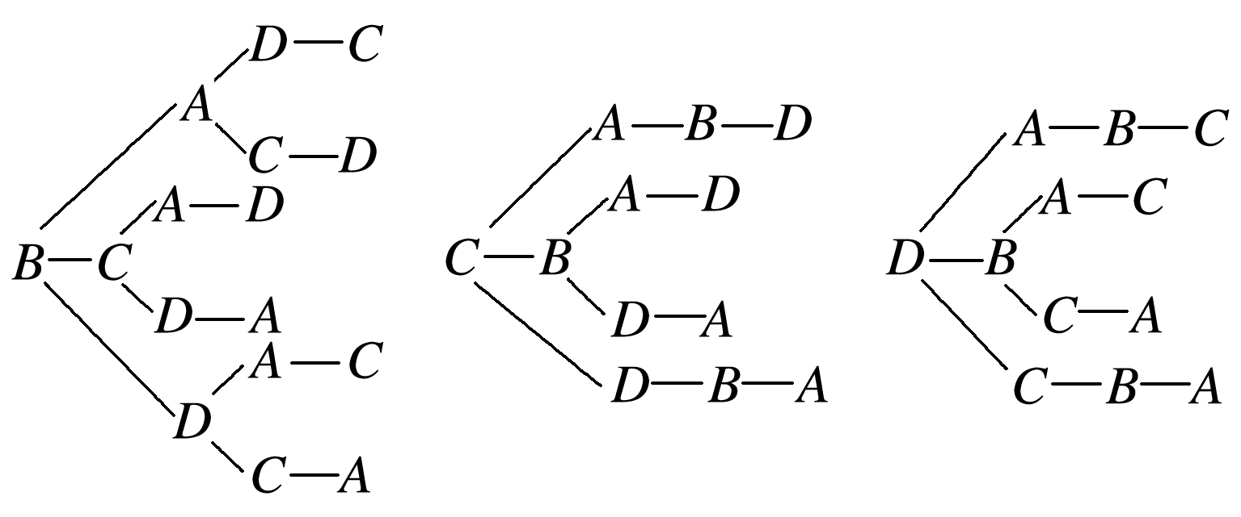
(2)A，B，C，D四名同学排成一排照相，要求自左向右，A不排第一，B不排第四，共有多少种不同的排列方法？
解 因为A不排第一，排第一位的情况有3类(可从B，C，D中任选一人排)，而此时兼顾分析B的排法，列树形图如图.
所以符合题意的所有排列是
BADC，BACD，BCAD，BCDA，BDAC，BDCA，CABD，CBAD，CBDA，CDBA，DABC，DBAC，DBCA，DCBA，共14种.
1
2
3
4
5
6
7
8
9
10
11
12
13
14
15
16

Slide 42
10.将玫瑰花、月季花、莲花各一束分别送给甲、乙、丙三人，每人一束，共有多少种不同的分法？请将它们列出来.
1
2
3
4
5
6
7
8
9
10
11
12
13
14
15
16

Slide 43
解 按分步计数原理的步骤：
第一步，分给甲，有3种分法；
第二步，分给乙，有2种分法；
第三步，分给丙，有1种分法.
故共有3×2×1＝6(种)不同的分法.
列出这6种分法，如右：
甲 | 乙 | 丙
玫瑰花 | 月季花 | 莲花
玫瑰花 | 莲花 | 月季花
月季花 | 玫瑰花 | 莲花
月季花 | 莲花 | 玫瑰花
莲花 | 玫瑰花 | 月季花
莲花 | 月季花 | 玫瑰花
1
2
3
4
5
6
7
8
9
10
11
12
13
14
15
16

Slide 44
综合运用
11.一个市禁毒宣传讲座要到4个学校开讲，一个学校讲一次，不同的次序种数为
A.4 B.4⁴ C.24 D.48
√
解析 一个市禁毒宣传讲座要到4个学校开讲，一个学校讲一次，不同的次序种数为4×3×2×1＝24.
1
2
3
4
5
6
7
8
9
10
11
12
13
14
15
16

Slide 45
12.甲、乙、丙三人踢毽子，互相传递，每人每次只能踢一下.由甲开始踢，经过4次传递后，毽子又被踢回甲，则不同的传递方式共有
A.4种 B.5种 C.6种 D.12种
√
解析 若甲先传给乙，则有甲→乙→甲→乙→甲，甲→乙→甲→丙→甲，甲→乙→丙→乙→甲3种不同的传法；同理，甲先传给丙也有3种不同的传法，故共有6种不同的传法.
1
2
3
4
5
6
7
8
9
10
11
12
13
14
15
16

Slide 46
13.将字母a，a，b，b，c，c排成三行两列，要求每行的字母互不相同，每列的字母也互不相同，则不同的排列方法共有
A.12种 B.18种
C.24种 D.36种
√
解析 先排第一列，因为每列的字母互不相同，因此共有3×2×1＝6(种)不同的排法，再排第二列，其中第二列第一行的字母共有2种不同的排法，第二列第二、三行的字母只有1种排法，所以共有6×2×1＝12(种)不同的排法.
1
2
3
4
5
6
7
8
9
10
11
12
13
14
15
16

Slide 47
14.从集合{0,1,2,5,7,9,11}中任取3个元素分别作为直线方程Ax＋By＋C＝0中的系数A，B，C，所得直线经过坐标原点的有_____条.
30
解析 易知过原点的直线方程的常数项为0，则C＝0，再从集合中任取两个非零元素作为系数A，B，属于排列问题，所以符合条件的直线条数为6×5＝30(条).
1
2
3
4
5
6
7
8
9
10
11
12
13
14
15
16

Slide 48
拓广探究
15.某信号兵用红、黄、蓝3面旗从上到下挂在竖直的旗杆上表示信号，每次可以任挂1面、2面或3面，并且不同的顺序表示不同的信号，则一共可以表示_____种不同的信号.
15
解析 将三面旗看作3个元素，“表示的信号”则是表示的3个元素中每次取出1个、2个或3个元素的排列，分三类完成：第1类，挂1面旗表示信号，有3种不同方法；
第2类，挂2面旗表示信号，有3×2＝6(种)不同方法；
第3类，挂3面旗表示信号，有3×2×1＝6(种)不同方法.
根据分类计数原理，可以表示的信号共有3＋6＋6＝15(种).
1
2
3
4
5
6
7
8
9
10
11
12
13
14
15
16

Slide 49
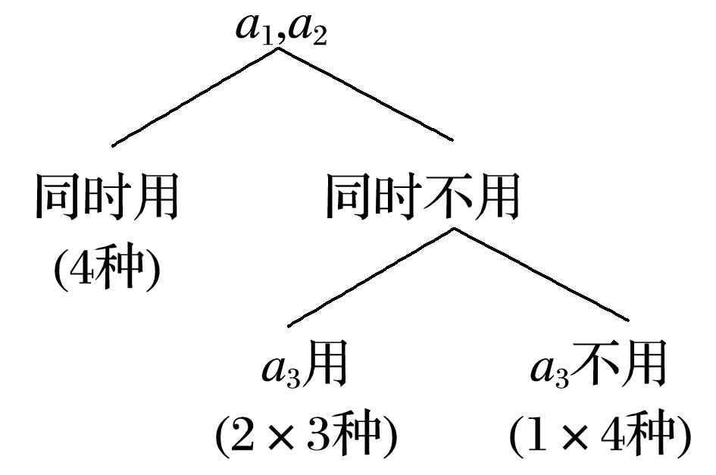
16.某药品研究所研制了5种消炎药a₁，a₂，a₃，a₄，a_{5,}4种退热药b₁，b₂，b₃，b₄，现从中取两种消炎药和一种退热药同时进行疗效试验，但a₁，a₂两种药或同时用或同时不用，a₃，b₄两种药不能同时使用，试写出所有不同试验方法.
解 如图，由树形图可写出所有不同试验方法如右：
a₁a₂b₁，a₁a₂b₂，a₁a₂b₃，a₁a₂b₄，a₃a₄b₁，a₃a₄b₂，a₃a₄b₃，a₃a₅b₁，a₃a₅b₂，a₃a₅b₃，a₄a₅b₁，a₄a₅b₂，a₄a₅b₃，a₄a₅b₄，共14种.
1
2
3
4
5
6
7
8
9
10
11
12
13
14
15
16

Slide 50
本课结束
更多精彩内容请登录：www.xinjiaoyu.com

